Slide 1
日なたと日かげ
ひ ひ
参考「みらいをひらく 小学理科３『６ 日なたと日かげ』」 教育出版
Notes:
※本来であれば、３～５時間程度はかかる単元であり、観察の仕方を含めてある程度期間をとって指導する内容であることを申し添えます。

Slide 2
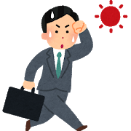
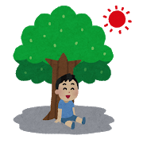
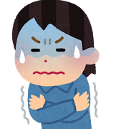
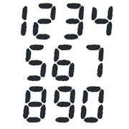
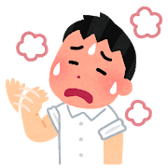
言葉の紹介
ことば しょうかい
ひ
たいよう ひかり あ
日なた | 太陽の光が当たっている 場所のこと
日かげ | 太陽の光が当たっていない 場所のこと
温度 | 「あつい」、「つめたい」 「あつい」、「さむい」などの 大きさを数字で表すこと
ばしょ
ひ
たいよう ひかり あ
ばしょ
おんど
36ど
おお すうじ あらわ
Notes:
この時間で使う言葉を３つ紹介します。
１つ目は、日なたです。
太陽の光が当たっている場所のことを表す言葉です。
２つ目は、日かげです。
太陽の光が当たっていない場所のことを表す言葉です。
３つ目は、温度です。
「あつい」「つめたい」や、「あつい」「さむい」などを数字の大きさで表す言葉です。

Slide 3
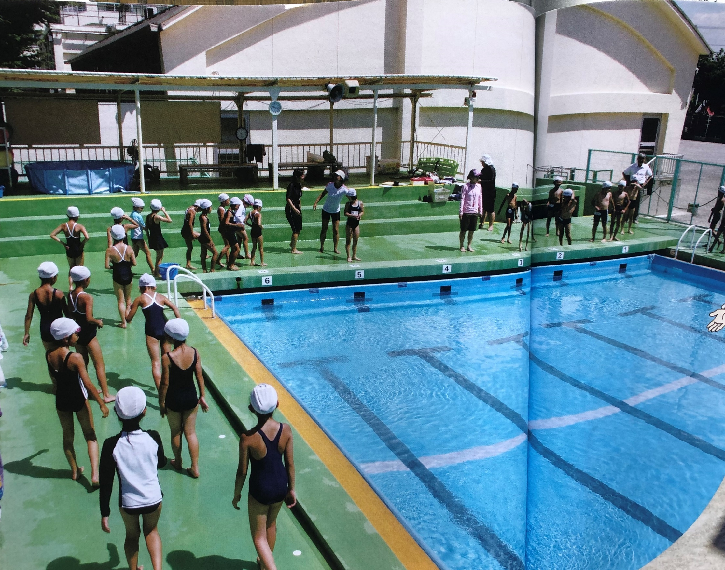
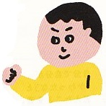
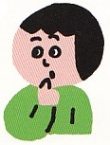
日なたのプールサイドでは、足のうらがあたたかく感じたよ。
ひ
あし
かん
ひ
日なたにいるとまぶしいね。
Notes:
よく晴れた日には、地面に日なたと日かげができます。

Slide 4
問題
もんだい
もんだい
問題
ひ
日なたのすなはまは、あつそうだけど、
日かげのすなはまはあつくないのかな。
ひ
Notes:
この時間の問題です。
「日なたの砂浜は、暑そうだけど、日かげの砂浜は暑くないのかな？」
みなさんは、どう思いますか？

Slide 5
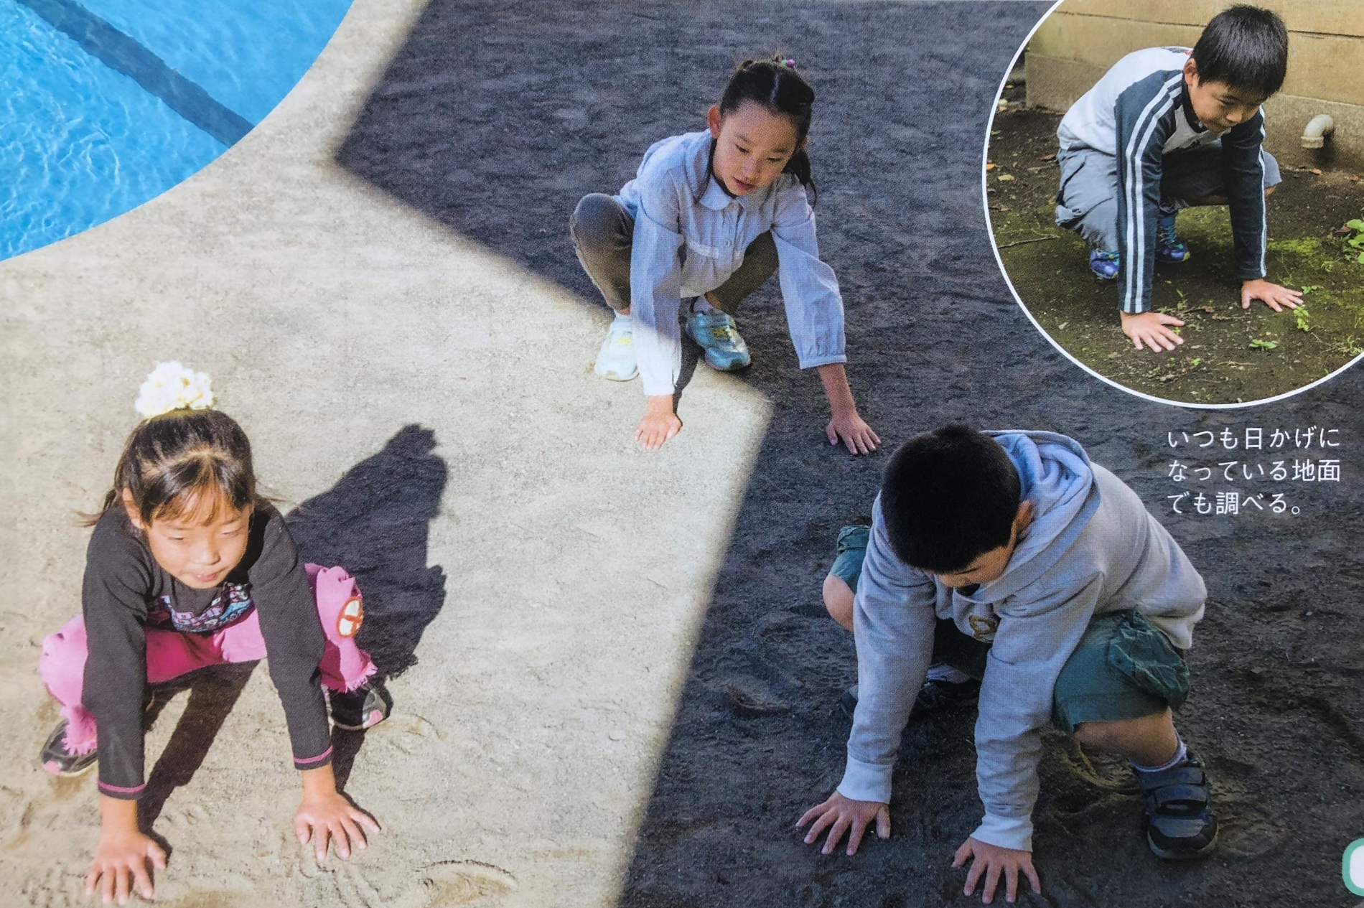
日なたと日かげで、 地面のちがいを調べてみよう。
ひ ひ
やってみよう
じめん しら
観察のポイント
１ 日なたと日かげで地面
をさわって、あたたかさや
しめり具合をしらべる。
かんさつ
ひ ひ じめん
かる かん
ぐあい
Notes:
この時間の「やってみよう」は、
クリック１
「日なたと日かげで、地面の違いを調べてみよう。」です。
クリック２
観察のポイントは、日なたと日かげで地面を触って、温かさや湿り具合を調べます。
いつも、日かげになっている地面も調べます。

Slide 6
ひ ひ じめん
日なたと日かげで、地面のあたたかさは、どのくらい
ちがうのかな？
ひ
いつでも、日なたのほうが
日かげよりもあたたかいのかな？
ひ
Notes:
日なたの地面は、日かげの地面に比べて、温かく、乾いた感じがします。
「日なたと日かげで、地面の温かさは、どのくらい違うのでしょうか？」
「いつでも、日なたの方が、日かげよりも温かいのでしょうか？」

Slide 7
もんだい
ひ じめん ひ じめん
問題
日なたの地面と日かげの地面では、
あたたかさにどのような
ちがいがあるのだろうか。
Notes:
この時間の問題です。
「日なたの地面と日かげの地面では、温かさにどのような違いがあるのだろうか。」

Slide 8
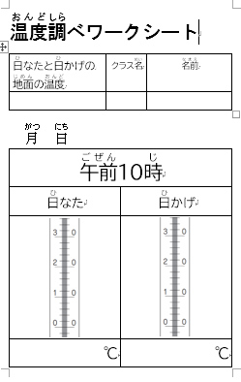
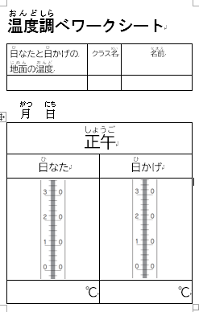
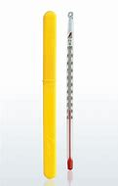
かんさつ
ひ じめん
観察
ひ じめん
かんさつ
観察のながれ
１ 午前10時ごろに、
日なたと日かげの地面
の温度をはかる。
２ 正午ごろに、１と同じ
場所で地面の温度をは
かる。
日なたの地面と
日かげの地面のあたたかさを
温度計で調べよう。
ごぜん じ
おんどけい しら
ひ ひ じめん
おんど
しょうご おな
ばしょ じめん おんど
おんどけい
【ワークシート】
【ワークシート】
【温度計】
Notes:
この時間の観察は、
「日なたの地面と日かげの地面の温かさを温度計で調べよう。」です。
観察の流れは、次の２つです。１「午前10時頃に、日なたと日かげの地面の温度を図ります。」、２「正午ごろに１と同じ場所で地面の温度を測ります。」
ワークシートに日なたの地面と日かげの地面の温度を記入します。
ワークシートに調べたことをまとめていきましょう。

Slide 9
【温度計の使い方】
おんどけい つか かた
め よ かた
「目もりの読み方」
①温度計の真横から
目もりを読む。
②線と線の間にあるときは、
近い方の目もりを読む。
おんどけい まよこ
め よ
おんどけい
【えきだめ】
【温度計】
せん せん あいだ
ちか ほう め よ
Notes:
この時間で学ぶことは、「温度計を使うと、温かさを数字で表すことができること」です。
クリック１
温度計を使うと、液だめのまわりにあるものの温度を測ることができます。
クリック２
温度計の使い方の「目もりの読み方」を説明します。
大事なことは２つです。
１つ目は、温度計の真横から、目もりを読みます。
２つ目は、線と線の間にあるときは、近い方の目もりを読みます。

Slide 10
【温度計の使い方】
おんどけい つか かた
じめん おんど かた
「地面の温度のはかり方」
①地面にあさいあなをほって、温度計の
えきだめを入れ、まわりの土をかぶせる。
②日なたでは、日光がちょくせつ温度計を
あたためてしまうので、おおいをする。
③えきの先がうごかなくなってから、
目もりを読む。
じめん おんどけい
い つち
ひ にっこう おんどけい
おんどけい
おんどけい
さき
め よ
じめん おんど かた
【地面の温度のはかり方】
Notes:
この時間で学ぶことは、「温度計を使うと、温かさを数字で表すことができること」です。
温度計の使い方の「地面の温度の測り方」を説明します。
大事なことは３つです。
１つ目は、地面に浅い穴を掘って、温度計の液だめを入れ、まわりの土をかぶせます。
２つ目は、日なたでは、日光が直接温度計を温めてしまうので、覆いをします。
３つ目は、温度計の液の先が動かなくなってから、目もりを読みます。

Slide 11
かんさつ
ひ じめん
観察
ひ じめん
観察のながれ
１ 午前10時ごろに、
日なたと日かげの地面
の温度をはかる。
２ 正午ごろに、１と同じ
場所で地面の温度をは
かる。
かんさつ
日なたの地面と
日かげの地面のあたたかさを
温度計で調べよう。
ごぜん じ
おんどけい しら
ひ ひ じめん
おんど
しょうご おな
ばしょ じめん おんど
おんどけい
【ワークシート】
【ワークシート】
【温度計】
Notes:
それでは、
観察シートに調べたことをまとめていきましょう。
※観察シートに書き込む

Slide 12
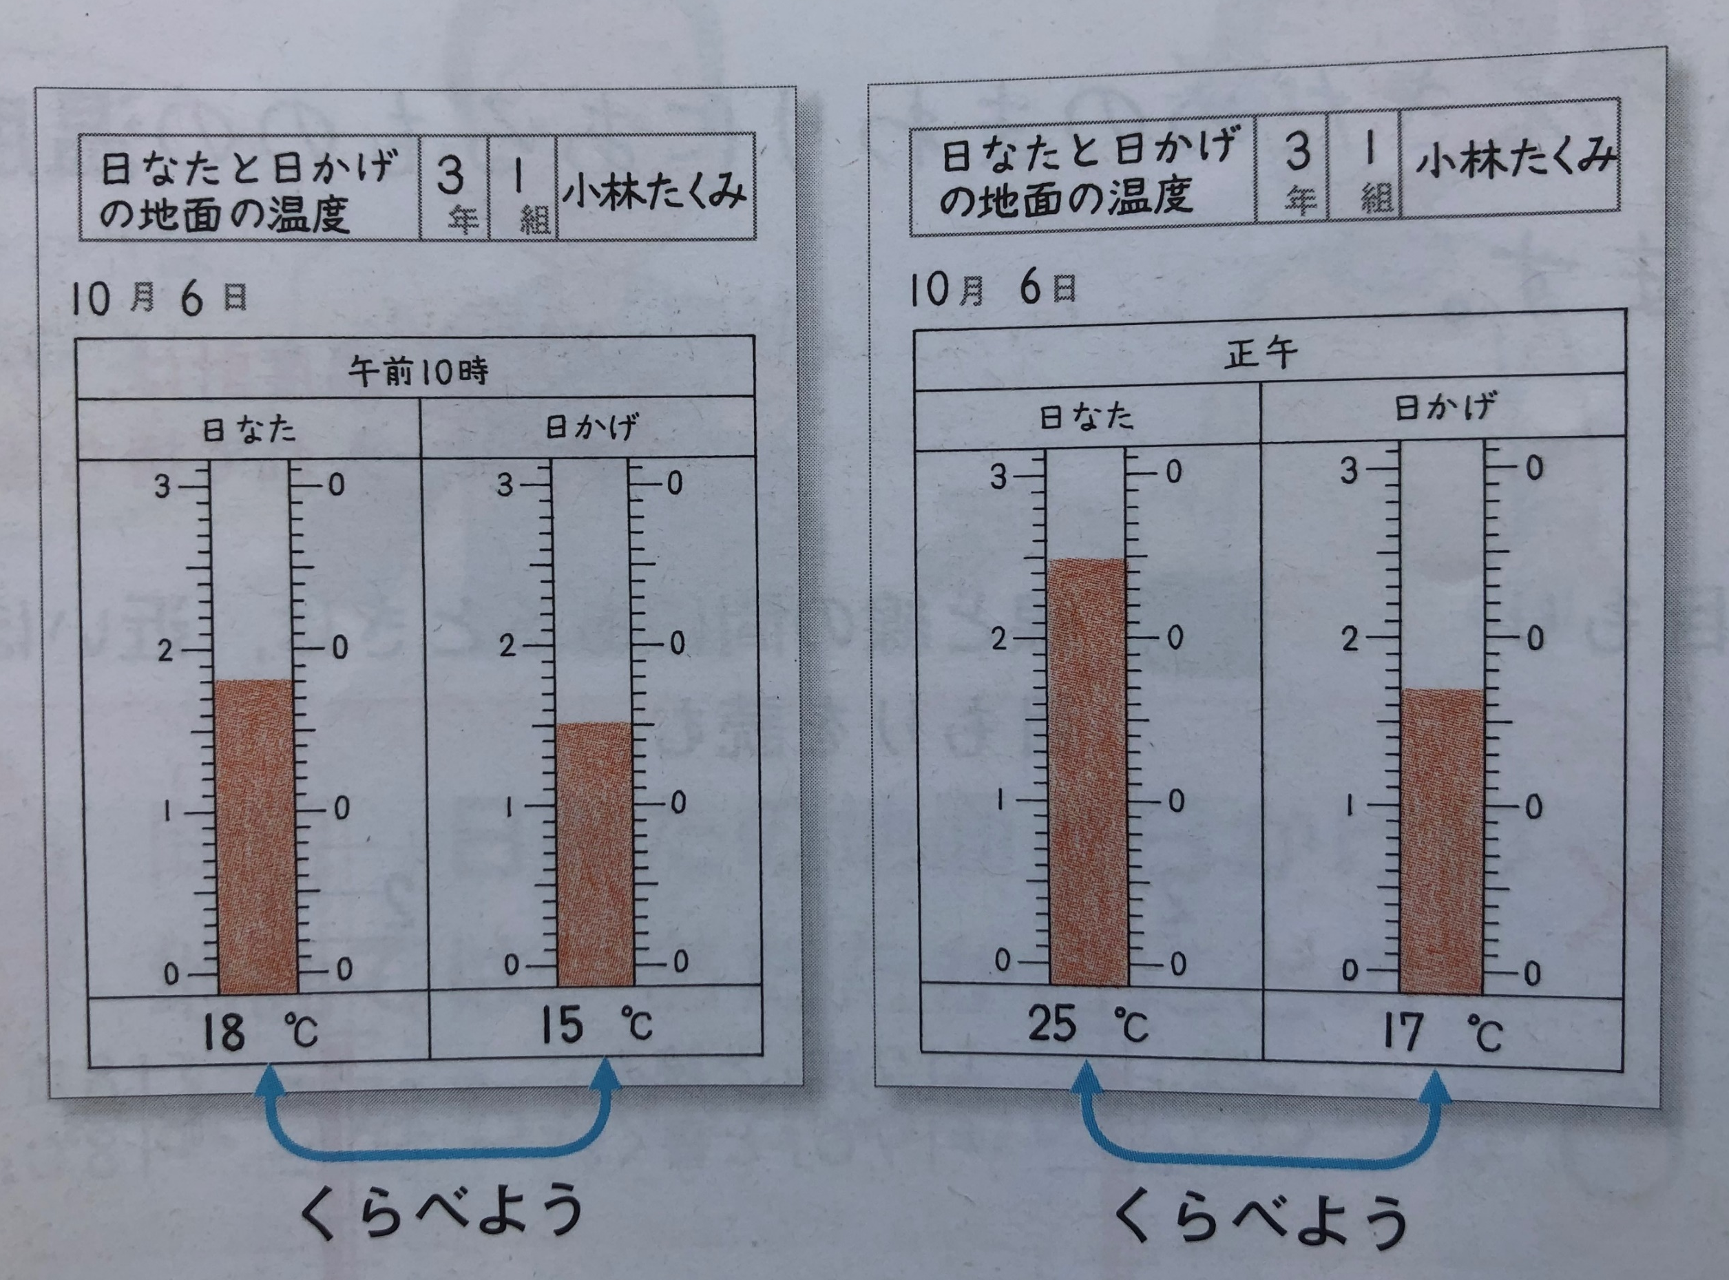
けっか
結果
午前10時も正午も
日なたの方が日かげよりも温度が高いよ。
ごぜん じ しょうご
ひ ほう ひ
おんど たか
い もの
おお
Notes:
調べた結果です。
午前10時の日なたの地面の温度は18度、日かげの地面の温度は15度でした。
そして、正午の日なたの地面の温度は25度、日かげの地面の温度は17度でした。
クリック
午前10時も正午も日なたの方が日かげよりも温度が高い結果でした。
など、調べた結果を交流しました。
みなさんの作成した観察シートを比べるとどのような結果になるでしょうか？

Slide 13
わかったこと
ひ じめん
日なたの地面は、
日かげの地面にくらべて
温度が高い。
ひ じめん
おんど たか
参考「みらいをひらく 小学理科３『６ 日なたと日かげ』」 教育出版
Notes:
この時間で分かったことは、
「日なたの地面は、日かげの地面に比べて、温度が高い。」です。

Slide 14
言葉の紹介
ことば しょうかい
ひ
たいよう ひかり あ
日なた | 太陽の光が当たっている 場所のこと
日かげ | 太陽の光が当たっていない 場所のこと
温度 | 「あつい」、「つめたい」 「あつい」、「さむい」などの 大きさを数字で表すこと
ばしょ
ひ
たいよう ひかり あ
ばしょ
おんど
36ど
おお すうじ あらわ
Notes:
この時間で使う言葉を３つ紹介します。
１つ目は、日なたです。
太陽の光が当たっている場所のことを表す言葉のことでした。
２つ目は、日かげです。
太陽の光が当たっていない場所のことを表す言葉のことでした。
３つ目は、温度です。
「あつい」「つめたい」や、「あつい」「さむい」などを数字の大きさで表す言葉のことでした。

Slide 15
振り返り
ふ か
わ わ
・「 」が分かった。（分からなかった。）
・「 」ができた。（難しかった。）
・もっと、やってみたい。（考えたい。）
・友達の「 」が良かった。
・「 」の時に使えそう。（使ってみよう。）
・もしかしたら、～じゃないのかな？
・～をやってみたい。
・～で、びっくりした。
むずか
かんが
ともだち
よ
とき つか つか
Notes:
この時間の振り返りです。
こちらに示していることを参考にして、この時間の理科の勉強で感じたことを話し合ってみましょう。
これで、この時間の理科の勉強を終わります。

